Slide 1

윤성우 저 열혈강의 C++ 프로그래밍 개정판
윤성우의
열혈 C++ 프로그래밍
Chapter 12. String 클래스의 디자인

Slide 2









Chapter 12-1. C++의 표준과 string 클래스
윤성우의
열혈 C++ 프로그래밍
윤성우 저 열혈강의 C++ 프로그래밍 개정판

Slide 3
C++의 새로운 표준안
윤성우의 열혈
C++ 프로그래밍
C++ 0x → C++ 1x

Slide 4
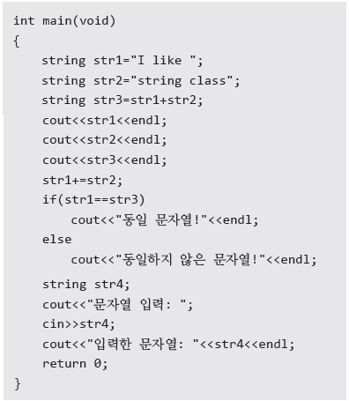
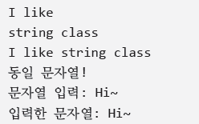
표준 string 클래스
윤성우의 열혈
C++ 프로그래밍
헤더파일 <string>을 포함해야 한다.
string 클래스는 표준 클래스로써 문자열의 처리를 위해서 제공되는 클래스이다!
실행결과

Slide 5
Chapter 12-2. 문자열 처리 클래스의 정의
윤성우의
열혈 C++ 프로그래밍
윤성우 저 열혈강의 C++ 프로그래밍 개정판

Slide 6


표준 string 클래스의 분석
윤성우의 열혈
C++ 프로그래밍
1. 문자열을 인자로 전달받는 생성자의 정의
2. 생성자, 소멸자, 복사 생성자, 대입 연산자의 정의
생성자 내에서 문자열 저장을 위한 메모리의 동적 할당이 이루어지므로..
3. 결합된 문자열로 초기화된 객체를 반환하는 + 연산자의 오버로딩
string str3=str1+str2;
str1+str2의 반환 값으로 두 객체의 문자열을 모두 포함하는 string 객체가 반환되도록
4. 문자열을 덧붙이는 += 연산자의 오버로딩
5. 내용비교를 진행하는 == 연산자의 오버로딩
6. 콘솔 입출력을 가능하게 하는 <<, >> 연산자의 오버로딩

Slide 7
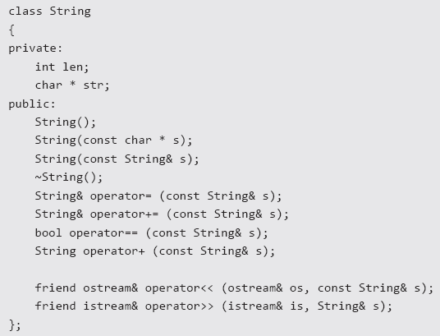
String 클래스의 완성1: 클래스의 선언
윤성우의 열혈
C++ 프로그래밍

Slide 8
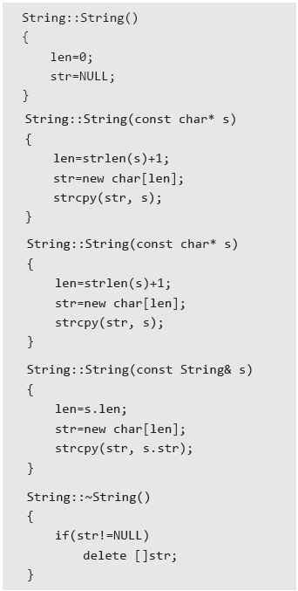
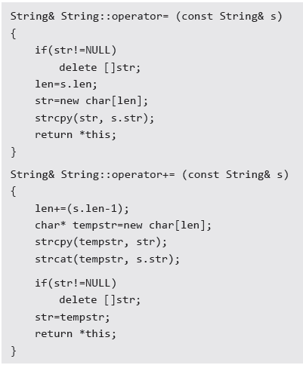
String 클래스의 완성2: 복사 생성자, 대입 연산자
윤성우의 열혈
C++ 프로그래밍
이 생성자는 다음의 형태로 객체생성을 돕는다.
String emptystr;
배열은 확장이 불가능하므로, 새로운 배열을 생성하고 기존 배열 삭제
str이 NULL일수 있으므로 이를 확인하고 delete

Slide 9
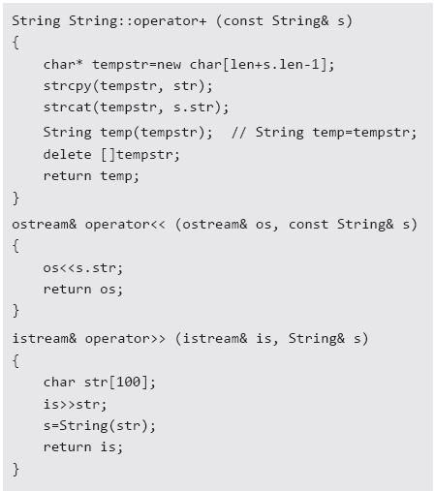
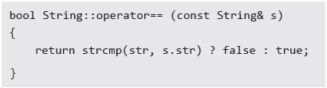
String 클래스의 완성3: 나머지 멤버함수들
윤성우의 열혈
C++ 프로그래밍

Slide 10

Chapter 12가 끝났습니다. 질문 있으신지요?

